Slide 1
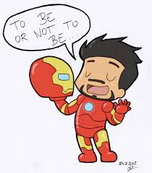
Verbo To be

Slide 2
Antes do Verbo To be, vejamos os pronomes...

Slide 3
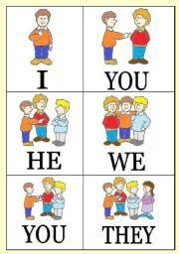
Antes do Verbo To be, vejamos os pronomes...
Em inglês, os pronomes pessoais do caso reto são:
I – Eu;
You – Você;
He – Ele;
She – Ela;
It – Ele(a) > coisas/animais
We – Nós;
You – Vocês;
They – Eles/Elas;

Slide 4
Verbo To be
É o verbo ser ou estar. É muito usado para fazer declarações e descrever coisas ou seres.
Ex.: I am a student.(Eu sou um estudante)
Ex.: João is sick. (João está doente)
Ex.: They are tall. (Eles são altos)

Slide 5
Verbo To be
No presente, conjuga-se a forma afirmativa assim:
I (Eu) | am (sou/estou)
You (Você) | are (é/está)
He/She/It (Ele(a)) | is (é/está)
We (Nós) | are (somos/estamos)
You (Vocês) | are (são/estão)
They (Eles(as)) | are (são/estão)

Slide 6
Verbo To be

Slide 7
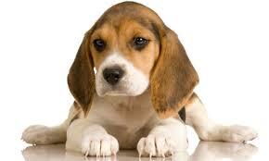
Verbo To be
Lembre-se de que as formas em inglês podem ser contraídas, para facilitar a fala e a escrita. Veja:
I am = I’m
You are = You’re
He is = He’s
She is = She’s
We are = We’re
They are = They’re

Slide 8
Verbo To be
Conjuga-se a forma negativa da mesma forma, com o acréscimo de “not” (não):
I (Eu) | am not ( não sou/estou)
You (Você) | are not ( não é/está)
He/She/It (Ele(a)) | is not (não é/está)
We (Nós) | are not (não somos/ estamos)
You (Vocês) | are not (não são/estão)
They (Eles(as)) | are not (não são/estão)

Slide 9
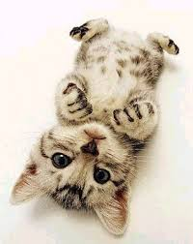
Verbo To be
Veja como ficam as contrações nas formas negativas:
I am not = I’m not
You are not = You aren’t
He is not = He isn’t
She is not = She isn’t
We are not = We aren’t
They are not = They aren’t

Slide 10
Verbo to be
Para fazer perguntas, basta inverter a posição do sujeito e do verbo. Confira:
Afirmação: I am a student.(Eu sou um estudante.)
Pergunta: Am I a student? (Sou eu um estudante?)

Slide 11
Verbo to be
Outro exemplo:
Afirmação: She is the new teacher. (Ela é a nova professora.)
Pergunta: Is she the new teacher? (É ela a nova professora?)

Slide 12
Verbo to be
Afirmação: John is sick. (João está doente.)
Pergunta: Is John sick? (Está João doente?)
Afirmação: They are tall and fat. (Eles são altos e gordos)
Pergunta: Are they tall and fat? (São eles altos e gordos?)

Slide 13
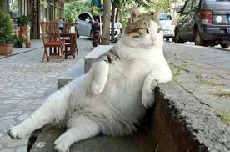
Verbo to be - Praticando
1) Elabore frase com o verbo “to be”:
A) John:
Afirmação: ______________________
Negação: ________________________
Interrogação: _____________________
I am John.

Slide 14
Verbo to be - Praticando
Elabore frase com o verbo “to be”:
Afirmação: John is fat.
Negação: John is not fat.
Interrogação: Is John fat?
Fat?

Slide 15
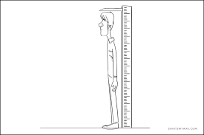
Verbo to be - Praticando
Elabore frase com o verbo “to be”:
B) Carlos:
Afirmação: ______________________
Negação: ________________________
Interrogação: _____________________
Tall?

Slide 16
Verbo to be - Praticando
Elabore frase com o verbo “to be”:
B) Carlos:
Afirmação: Carlos is tall.
Negação: Carlos is not tall.
Interrogação: Is Carlos tall?
Tall?

